Slide 1
RITMO EN EDUCACION FISICA
Mateo Alexander Romero
Samuel Santiago Leon
Jeison Andres Prieto
Juan Sebastian Ramirez
2068845-A

Slide 2
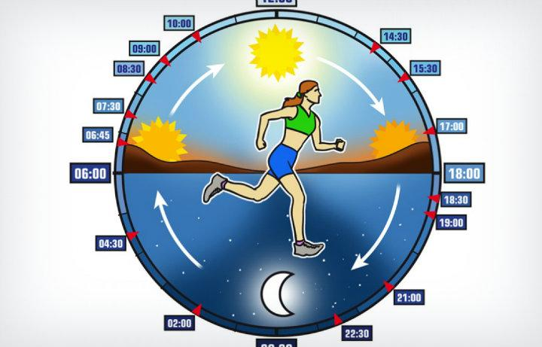
¿QUE ES?
Es un elemento mediante el que se busca una autonomía en el movimiento. A través del ritmo se pueden desarrollar capacidades motrices y sensoriales, así como también su capacidad de orientación.

Slide 3
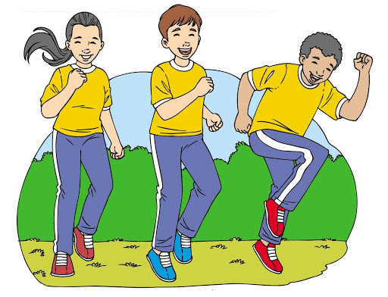
TIPOS / CLASIFICACION DEL RITMO
Ritmo externo o extrínseco: viene dado por el ambiente externo, como música, sonidos, percusiones, voces, luces, etc.

Slide 4
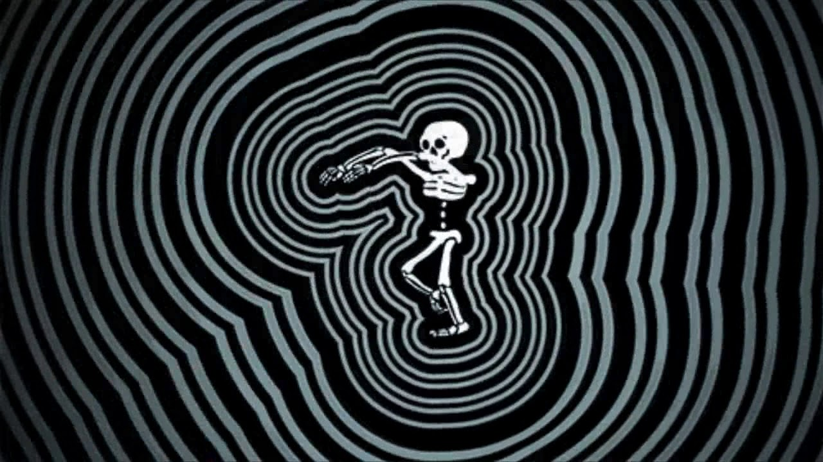
Ritmo interno o intrínseco: se refiere a los ritmos biológicos del cuerpo humano, como frecuencia cardíaca, respiratoria, estado de ánimo, sueño-vigilia, segregación de hormonas, estructura rítmica de funcionamiento celular, entre otros procesos internos del organismo.

Slide 5
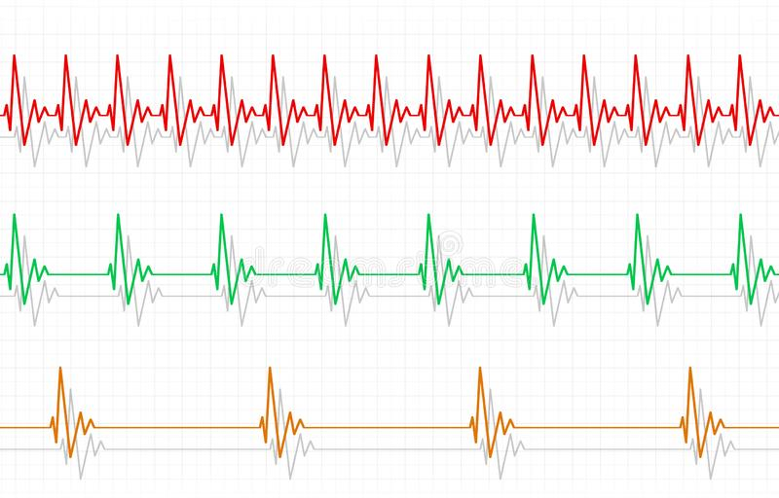
ELEMENTOS DEL RITMO
PULSO
Se llama así a cada una de las unidades de la tanda de repeticiones que compone el ritmo, las cuales pueden ser regulares o irregulares, aceleradas o ralentizadas.

Slide 6

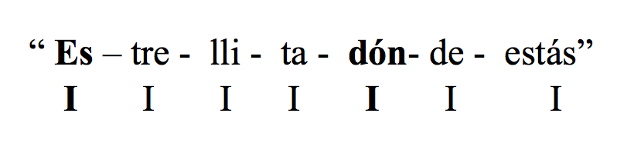
ACENTO
Se trata de un cierto énfasis que se le imprime a un pulso determinado, y que coincide con su principal descarga de energía.

Slide 7
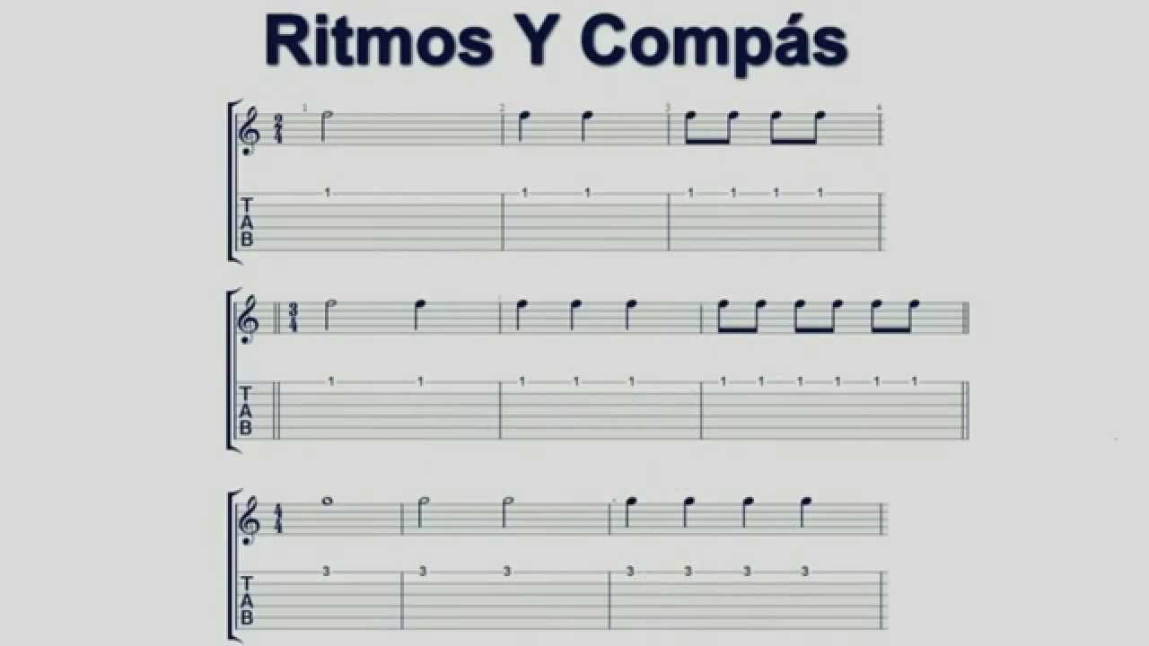
COMPAS
Esto es el modo particular en que diversos pulsos se organizan en grupos, generando una contraposición entre sus partes débiles y fuertes, acentuadas y átonas.

Slide 8
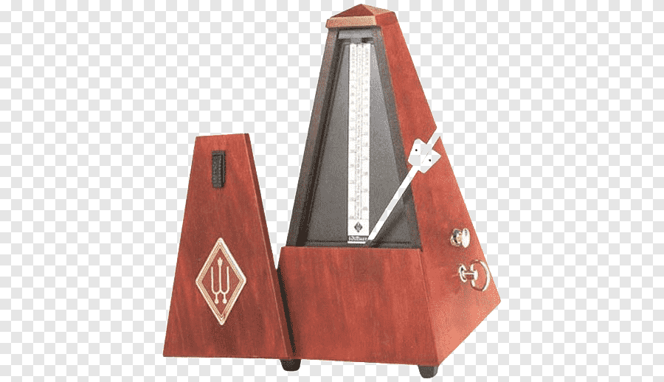
TEMPO
Se conoce así a la velocidad o frecuencia en que se dan las repeticiones, por lo que se suele medir a través de pulsaciones por minuto (ppm).

Slide 9
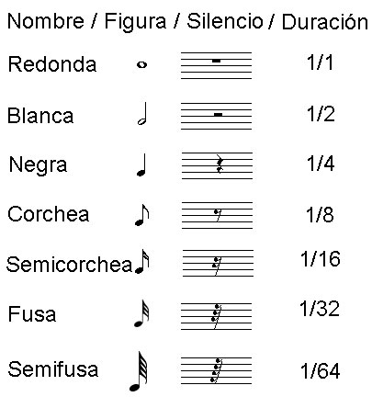
DURACION
Determinada a partir de la relación entre el pulso y el tempo.

